Slide 1
コードクローンの動作を比較するためのコードクローン周辺コードの解析
ブヤンネメフ オドフー†，眞鍋 雄貴‡，
伊達 浩典†，石尾 隆†，井上 克郎†
†大阪大学 大学院情報科学研究科
‡熊本大学 大学院自然科学研究科

Slide 2
コードクローン
同一,または,類似したコード片
ソフトウェアの保守コストを大きくする要因
類似
クローンセット

Slide 3
コードクローンの動作は その周辺コードに依存する
…
int method1( int a , int b ){
int x = getX();
…
if( x > 100 ) {
…
}
}
…
void method2( int p , int q ){
int x = getX() + q;
…
while( x < 90 ){
…
}
}
データ
フロー
x++;
setValue( x );
call();
x++;
setValue( x );
call();
制御
フロー
コードクローンの周辺との依存関係がどのくらいあるのか
わかっていない

Slide 4
研究の目的
コードクローンの周辺コードへの依存関係を調査する
（ただし，コードクローンはメソッド内に含まれる，かつ，変数を持つものに限定する）
RQ1：各コードクローンにとって，周辺コードへの依存関係はどれぐらい多いか
RQ2：各コードクローンの周辺コードへの依存関係は同一のクローンセットの中でどれだけ差分が多いか

Slide 5
周辺コードへの依存関係とは
コードクローンが存在するメソッドの外部から受け取るデータ
コードクローンを含むメソッドの仮引数
フィールド
引数なしメソッド呼び出しの戻り値
コードクローンの実行を制御する文
if 文，for 文など

Slide 6
各リサーチクエスチョンに対し 調査するメトリクス
データフローと制御フローという２つの側面から調査
RQ1：
コードクローンあたりの外部から受け取るデータの数
コードクローンの実行を制御する文の種類とその数
RQ2：
１つのクローンセット内の各コードクローンが外部から受け取る異なるデータの数
コードクローンの実行を制御する文の種類が異なるコードクローンを含むクローンセット数

Slide 7
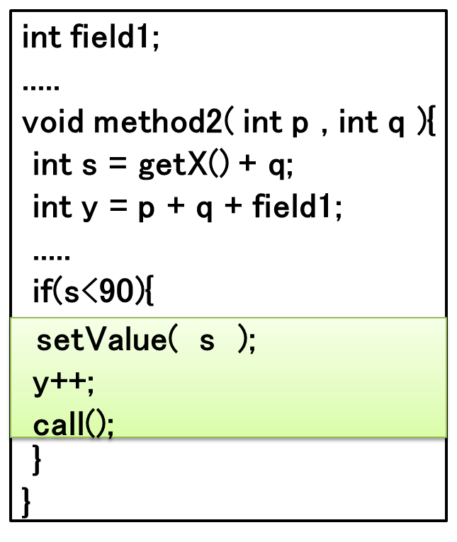
外部から受け取るデータの探索
外部から受け取るデータ
コードクローンを含むメソッドの仮引数
フィールド
引数を持たないメソッド呼び出し
コードクローンの中に
出現する変数
getX
q
コードクローン中に
出現する変数の
データフローの元
s

Slide 8
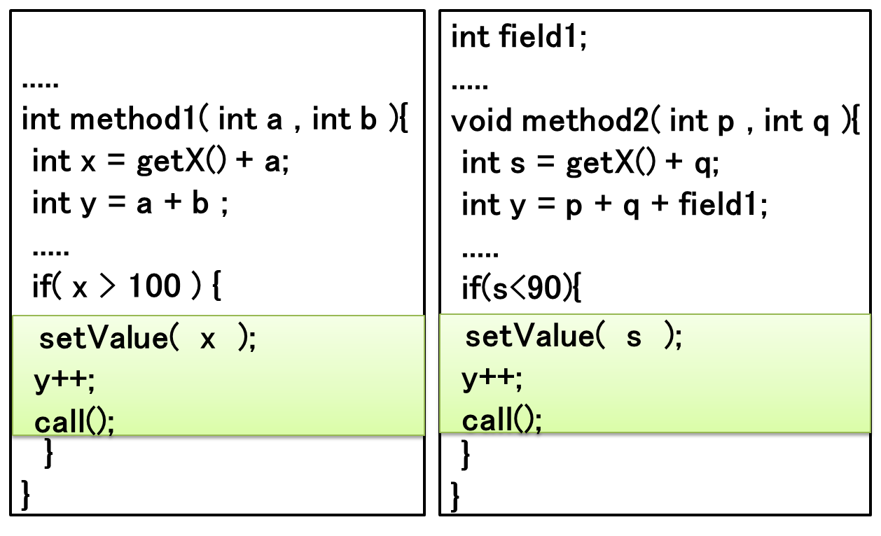
外部から受け取るデータの差分（1）
コードクローン間で出現順位が同じ変数が外部から受け取るデータを比較し，差があれば差分とみなす
コードクローン1
コードクローン2
getX
a
x
getX
q
s
8

Slide 9
外部から受け取るデータの差分（2）
コードクローンを含むメソッドの仮引数
フィールド
引数を持たないメソッド呼び出し
＜型，出現順序＞
＜型，名前＞
＜型，名前＞
getX
a
メソッド
int型
getX
仮引数
int型
1
差分
仮引数
int型
1
コードクローン中に
出現する変数の
データフローの元
x
x
getX
q
仮引数
int型
2
差分
メソッド
int型
getX
仮引数
int型
2
データフローの元から上記の情報を抽出した要素
s
s

Slide 10
外部から受け取るデータの差分の数（1）
コードクローンのすべての変数に対して，コードクローン間で出現順位が対応する変数のデータフローを比較し，外部から受け取るデータが差分になるデータの数
コードクローン1
コードクローン2
仮引数
int型
1
仮引数
int型
2
y
差分
仮引数
int型
1
フィールドint型
field1
仮引数
int型
2
フィールドint型
field1
y
10

Slide 11
外部から受け取るデータの差分の数（2）
コードクローン1
コードクローン2
メソッド int getX
仮引数 int 1
仮引数 int 2
フィールド int field1
メソッド
int型
getX
仮引数
int型
1
メソッド
int型
getX
仮引数
int型
2
x
s
仮引数
int型
1
仮引数
int型
2
仮引数
int型
1
仮引数
int型
2
フィールドint型
field1
y
y
クローンセットの外部から受け取るデータが4種類あり，
その内3種類（75%）が差分になる

Slide 12
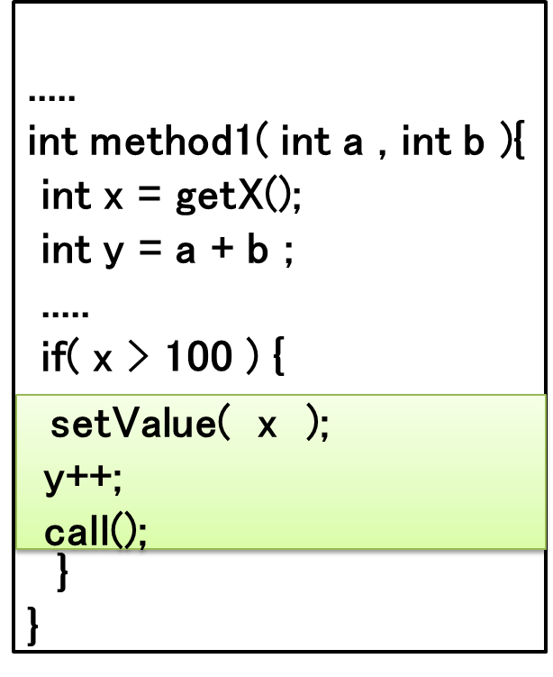
制御文を調査する方法
コードクローンの実行を制御する文
コードクローンを含むメソッド内の制御文のうちコードクローンを完全に含むかつコードクローンと一番近いもの
実行を制御する文の種類
（ただし制御文の条件節を無視）
if
switch
for
while
制御文なし

Slide 13
調査対象
7つのオープンソースソフトウェア
プロジェクト名 | バージョン | ソースコードの行数 （コメント，空白を除く） | ファイル数
ArgoUML | 0.34 | 109,105 | 1,318
Data Crow | 3.9.17 | 68,139 | 650
jEdit | 4.3 | 103,317 | 502
JWebMail | 1.01 | 11,173 | 113
LaTeXDraw | 3.0.0(a4) | 35,999 | 363
muCommander | 0.8.5 | 76,739 | 1,069
SweetHome3D | 3.7 | 74,352 | 212

Slide 14
RQ1の説明
RQ1：各コードクローンにとって，周辺コードへの依存関係はどれぐらい多いか
RQ1に対して調査したメトリクス
データフロー： コードクローンあたりの外部から受け取るデータの数
制御フロー： コードクローンの実行を制御する文の種類とその数

Slide 15
RQ１のデータフローに関する結果
全体の８割

Slide 16
RQ１の制御フローに関する結果
コードクローンの実行を制御する文の種類と頻度
プロジェクト名 | 制御文なし | if | switch | for | while
ArgoUML | 3,989 | 1,012 | 225 | 13 | 37
Data Crow | 4,860 | 527 | 92 | 6 | 55
jEdit | 2,822 | 596 | 97 | 76 | 1,123
JWebMail | 197 | 37 | 19 | 0 | 2
LaTeXDraw | 6,745 | 354 | 18 | 15 | 374
muCommander | 2,432 | 710 | 48 | 18 | 178
SweetHome3D | 3,510 | 4,661 | 30 | 1 | 15
＊数値はコードクローン数

Slide 17
RQ1のまとめ
RQ1：
各コードクローンにとって，周辺コードへの依存関係はどれぐらい多いか
Answer：
コードクローンは外部からデータを受け取る
ただし，外部から受け取るデータの数は少ない
コードクローンは実行を制御する文がないことが最も多い，次いで，if文により実行が制御されることが多い

Slide 18
RQ2の説明
RQ2：各コードクローンの周辺コードへの依存関係は同一のクローンセットの中でどれだけ差分が多いか
RQ2に対して調査したメトリクス
データフロー： １つのクローンセット内の各コードクローンが外部から受け取る異なるデータの数
コードクローンに存在する変数名がすべて同じとなるクローンセットかそうでないかで分けて集計した
制御フロー： コードクローンの実行を制御する文の種類が異なるコードクローンを含むクローンセット数

Slide 19
RQ２のデータフローに関する結果
外部から受け取るデータがすべて異なり変数名がすべて同じ

Slide 20
RQ２の制御フローに関する結果
実行を制御する文の種類が異なるコードクローンを持つクローンセットの数
プロジェクト名 | 全体 | 制御文の種類が異なる コードクローンを含むクローンセット
ArgoUML | 1,360 | 130（9%）
Data Crow | 1,137 | 79（7%）
jEdit | 1,242 | 112（9%）
JWebMail | 113 | 7（6%）
LaTeXDraw | 967 | 244（25%）
muCommander | 943 | 40（4%）
SweetHome3D | 1,569 | 169（11%）
＊数値はクローンセットの個数

Slide 21
RQ2のまとめ
RQ2：
各コードクローンの周辺コードへの依存関係は同一のクローンセットの中でどれだけ差分が多いか
Answer：
クローンセット内で，外部から受け取るデータが一致する場合が多いが，まったく異なる場合も同様に多い
実行を制御する文の種類が異なるコードクローンを含むクローンセットも存在する

Slide 22
考察
コードクローンは，周辺のコードに依存しており，クローンセット内でコードクローンの周辺への依存が異なる場合がある
コードクローンを分析するときは，周辺コードとの関係も調査することが重要である
コードクローンと周辺コードとの関係を可視化するツールが有用と考えられる

Slide 23
まとめ
コードクローンの周辺コードへの依存関係を調査した
多くのクローンセットが周辺コードに依存している
周辺コードが異なるクローンセットも多い
今後の課題
コードクローンの周辺コードを調査するためのツールを試作し，ツールを使った時のコードクローンに対する分析作業の効率の調査

Slide 25
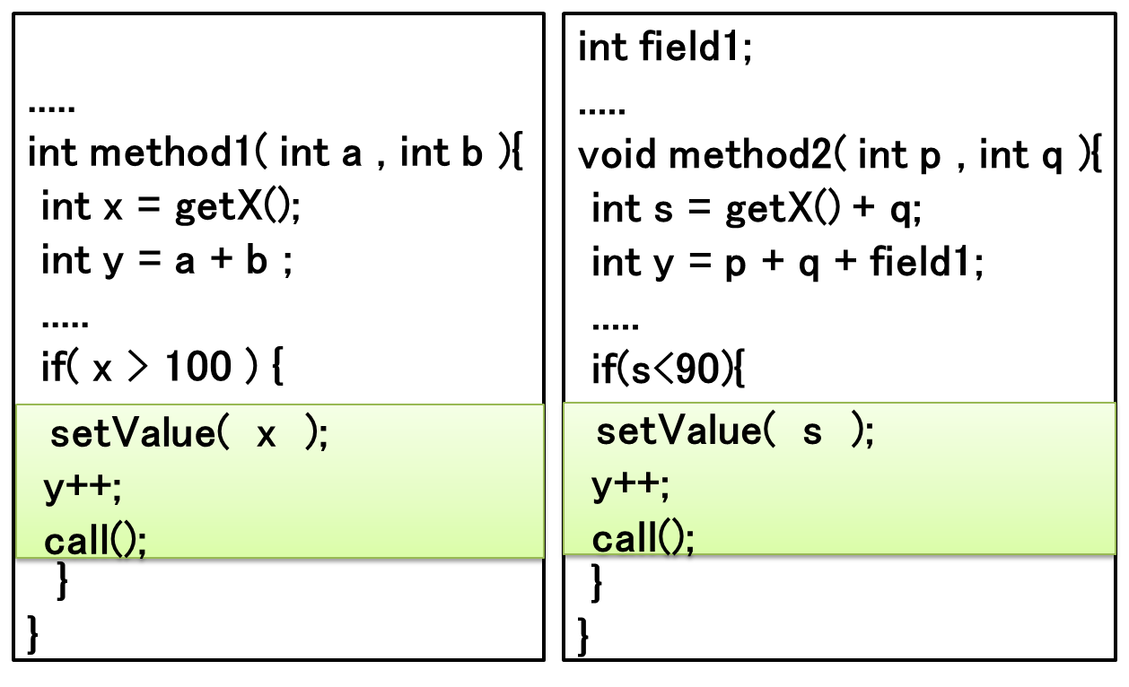
外部から受け取るデータの差分の数
コードクローンの外部要素のうち，対応関係が一致していない外部要素を差分とする
 | (1) x | (2) s | (1) y | (2) y
仮引数 int 1
仮引数 int 2 |  | ○
フィールド int field1
メソッド int getX | ○ | ○
 | (1) x | (2) s | (1) y | (2) y
 | (1) x | (2) s | (1) y | (2) y
仮引数 int 1
仮引数 int 2
フィールド int field1
メソッド int getX | ○
 | (1) x | (2) s | (1) y | (2) y
仮引数 int 1 |  |  | ○ | ○
仮引数 int 2 |  | ○ | ○ | ○
フィールド int field1 |  |  |  | ○
メソッド int getX | ○ | ○
 | (1) x | (2) s | (1) y | (2) y
仮引数 int 1
仮引数 int 2
フィールド int field1
メソッド int getX
(1)
(2)
仮引数 int 1
仮引数 int 2
フィールド int field1
メソッド int getX
25
Notes:
表の軸の説明
外部要素が一致していなければ差分があると言います．

Slide 26
周辺コード調査用ツールの試作
Eclipseのプラグインとして実装した
Sコードクローンと
周辺コード
の強調表示
クローンセット
と
コードクローン
の一覧表示

Slide 27

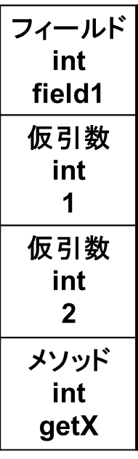
差分になる外部要素の数
xとs
yとy
コードクローン1
コードクローン2
差分
差分
仮引数
int
2
フィールド
int
field1

Slide 28
差分になる外部要素
コードクローンを含むメソッドの仮引数
フィールド変数
引数を持たないメソッド呼び出し
getX
x
q
getX
q
差分
s
仮引数
int
2
コードクローン1
コードクローン2
28

Slide 29
コードクローン(1)
メソッド
int型
getX
仮引数
int型
1
仮引数
int型
2
コードクローンの中に
出現する変数
x
コードクローン中に
出現する変数の
データフローに存在する
外部要素
y
コードクローン(2)
メソッド
int型
getX
仮引数
int型
2
仮引数
int型
2
フィールドint型
field1
外部要素の集合
s
y
29

Slide 30
調査結果（RQ３）
７プロジェクト中４プロジェクト抜粋
全プロジェクトで一貫して相関係数が高いものはなかった
周辺コードへの依存性は，既存のメトリクスでは表現されていない
プロジェクト |  | LEN | NIF | POP | RAD | RNR
Argouml | 外部要素数 | 0.029 | 0.215 | 0.416 | 0.160 | -0.222
 | 外部要の差分になる割合 | 0.054 | 0.158 | 0.255 | 0.150 | -0.255
DataCrow | 外部要素数 | -0.126 | 0.466 | 0.592 | 0.445 | -0.252
 | 外部要の差分になる割合 | -0.129 | 0.389 | 0.512 | 0.489 | -0.300
jEdit | 外部要素数 | -0.159 | 0.640 | 0.551 | 0.249 | -0.128
 | 外部要の差分になる割合 | -0.109 | 0.579 | 0.493 | 0.201 | -0.197
LaTeXDraw | 外部要素数 | 0.633 | 0.301 | 0.594 | 0.433 | -0.383
 | 外部要の差分になる割合 | 0.659 | 0.259 | 0.570 | 0.408 | -0.389

